Slide 1

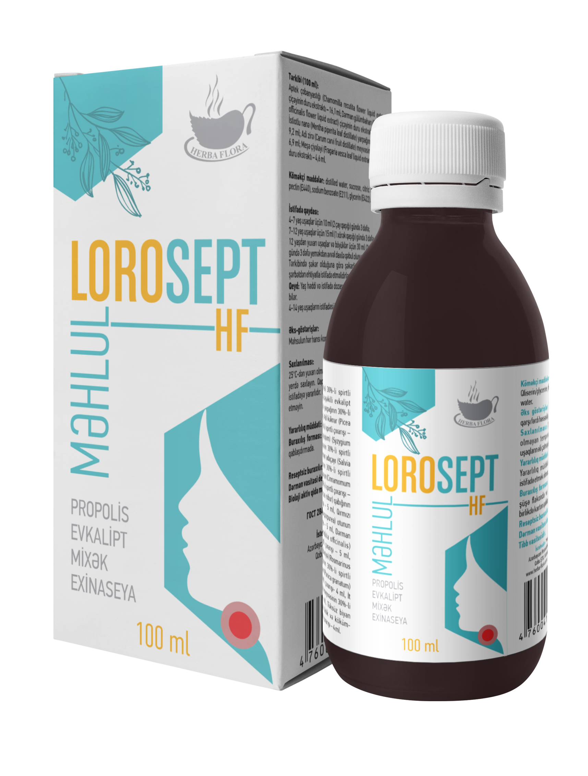
LOROSEPT HF
MƏHLUL
Reseptsiz buraxılır.
Dərman vasitəsi deyil.
Tibb vasitəsidir.
Həkimlə məsləhətləşin.
Ağız boşluğu və boğaz üçün antiseptik məhlul

Slide 2
TƏRKİBİ:
Evkalipt yarpağı
Adaçayı yarpağı
Gülümbahar çiçəyi
Bibəriyyə yarpağı
Darçın qabığı
Nar qabığı
Palıd qabığı
Küknar yarpağı
Exinaseya otu
Tüksüz biyan kökü
Propolis
İtburnu meyvəsi
Mixək qönçəsi

Slide 3
Təsiri:
Güclü antibakterial, göbələk və virus əleyhinə effekt verir.
Tərkibində olan aşı maddələri, xüsusən də tanin ağız boşluğu və udlağın selikli qişasına büzücü və mikrob əleyhinə təsir göstərir.
Virus və bakteriyaların selikli qişaya daxil olaraq yuxarı tənəffüs yollarında xəstəlik törətməsinin qarşısını alır.
İltihab əleyhinə və yerli anestetik təsir edir, ağız boşluğu və udlaqda qızartı və ağrını aradan qaldırır, dişəti xəstəliklərinin qarşısını alır.

Slide 4
GÖSTƏRİŞLƏR:
Ağız boşluğu, qırtlaq və udlağın digər xəstəliklərində
Angina, tonzillit
Faringit, laringit
Gingivit
Parodontoz
Halitoz
Diş ekstraksiyasından sonra
Müxtəlif etiologiyalı quru öskürəklər
Qeyd: Hamiləlik və laktasiya müddətində, həmçinin uşaqlara istifadə oluna bilər.

Slide 5
İSTİFADƏ QAYDASI:
Ağız boşluğu və udlaq 15 ml məhlulla gündə 4-5 dəfə yaxalanır və ya qarqara edilir.
5 yaşdan yuxarı uşaqlara 10 ml məhlulla gündə 4-5 dəfə yaxalanır və ya qarqara edilir.
İstifadədən sonra 30 dəqiqə ərzində qida və su qəbulu tövsiyə olunmur.

